Slide 1



Enjoy Yourself in HITSZ
规格严格
功夫到家
汇报人：熊天晨 许晋达 于澜浚
汇报时间：2019年12月27日

Slide 2

目录 CONTENTS
项目背景及实际意义
界面及功能展示
实现方法
总结与思考
1
2
3
4
项目背景
实际意义
界面展示
功能展示
整体思路
数据结构
关键点处理
遇到的问题
总结与反思

Slide 3

项目背景及实际意义
PART 01
Contents

Slide 4
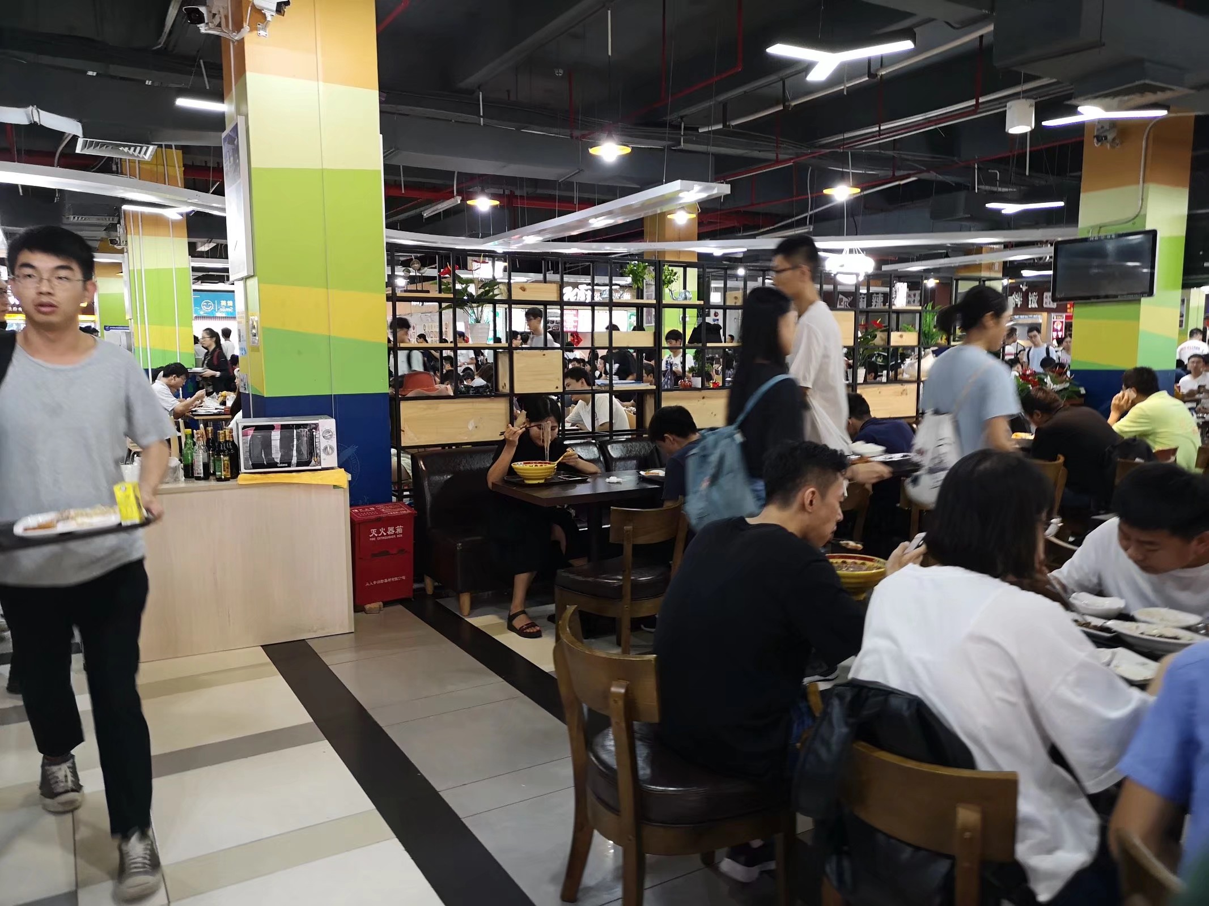
项目背景
诸多吐槽没有平台发泄
缺少分享、交流的平台
吐槽和诉求得不到及时反馈
学生的建议是多层次类别的
不能及时有效地整合反馈给食堂
学生提建议的途径和渠道比较复杂
影响
在一定程度上阻碍了意见的交流，影响了校园食堂改进的步伐，学生就餐体验长期处于较不满意的状态。

Slide 5
应用意义
为哈深学子提供一个有关校园饮食的交流平台
对学生诉求进行高效整合，迅速反馈给食堂相关工作者，携手建立更优秀的校园饮食文化
小程序所具有的互动功能也增进了学生之间、学生与食堂工作者之间的联系
承担学生与食堂工作者之间的连接作用

Slide 6
界面及功能展示
PART 02
Contents

Slide 7
核心功能
就餐体验、意见诉求
菜品评价
图片记录
按食堂查找
按菜品种类查找
按评分查找
建立好标签
便于查找
分类
查找
用户分享动态
分类整合
搜索

Slide 8
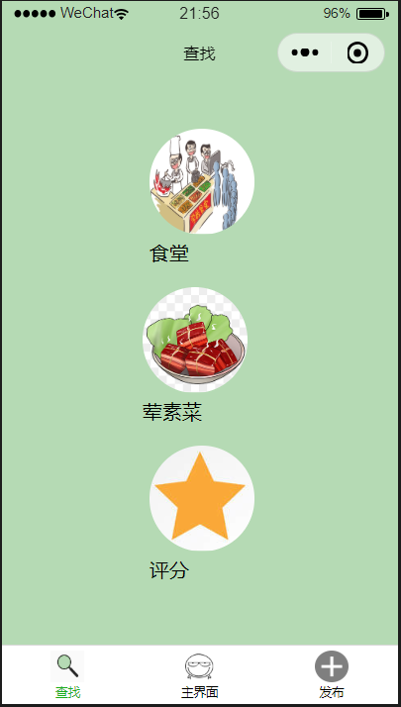
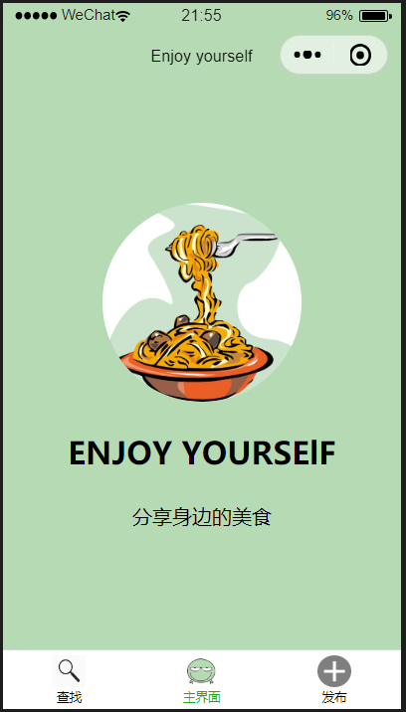
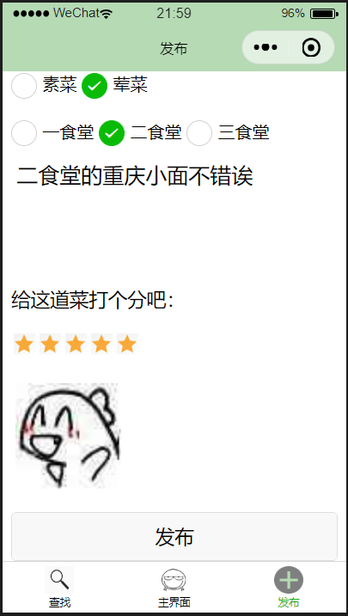
界面展示

Slide 9
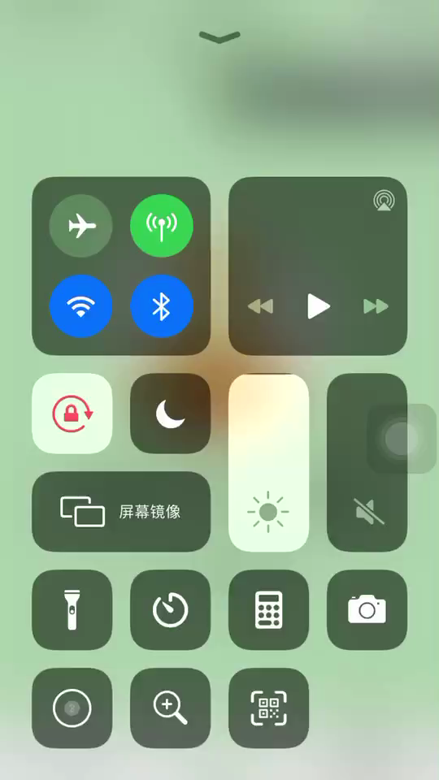

视频展示

Slide 10
实现方法
PART 03
Contents

Slide 11
目录结构
一、app.js、app.json、app.wxss
app.js：
它的作用是可以在其中定义整个项目的全局变量，并监听处理整个项目的生命周期。
app.json：
可以在其中配置各种东西，比如导航栏背景、你的跳转路径等等，可以说没有它你就无法做出一 个好的小程序。
app.wxss：
样式文件，可以对我们的项目整体进行布局。
如果你项目本身页面上的wxss与这个整体app.wxss有了冲突，则页面上的wxss会覆盖这个整体的wxss文件。

Slide 12
目录结构
二、index文件夹
index.js：
这个文件其实就是一个脚本，它可以使我们与界面进行交互，比如点击事件、监听事件、UI反应等。
index.wxml：
进行基本的组件添加，适当改变属性，其中的组件可以与wxss进行一定的联系，然后布局，使我们的界面更加的好看。
index.wxss：样式文件，它可以对我们的页面进行布局，使我们的组件变的不一样起来。
三、日志
这个文件夹其实看起来高大上，不过是一个使用之后我们可以将js全局在整个项目中使用的一个utils，我们只需要在自己的js里写
var util = require('../../utils/util.js');
然后在需要的时候调用
util.xxx()
util.js里面定义了函数之后，要在module.export里面添加xxx:xxx.。
四、utils

Slide 13
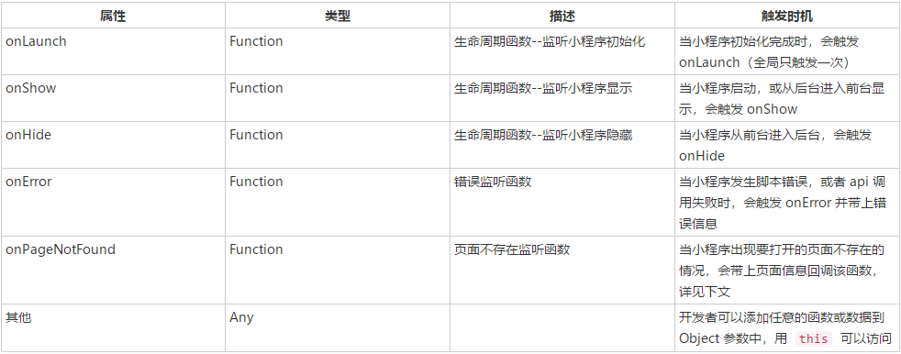
逻辑层
注册程序APP()函数
App()函数用来注册一个小程序。接受一个object参数，其指定小程序的生命周期函数等。

Slide 14
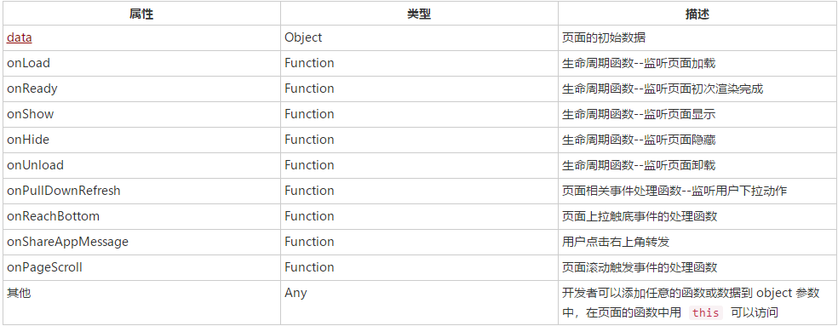
逻辑层
注册页面 Page()函数
Page() 函数用来注册一个页面。接受一个 object 参数，其指定页面的初始数据、生命周期函数、事件处理函数等。

Slide 15
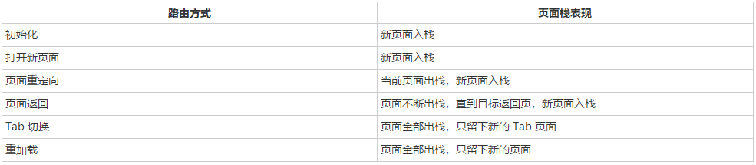
逻辑层
页面路由
在小程序中所有页面的路由全部由框架进行管理。
页面栈
框架以栈的形式维护了当前的所有页面。当发生路由切换的时候，页面栈的表现如下：
getCurrentPages()：
用于获取当前页面栈的实例，以数组形式按栈的顺序给出，第一个元素为首页，最后一个元素为当前页面。

Slide 16
模块化
文件作用域
在JavaScript文件中声明的变量和函数只在该文件中有效；
不同的文件中可以声明相同名字的变量和函数，不会互相影响。
通过全局函数getApp()可以获取全局的应用实例，如果需要全局的数据可以在App()中设置。
模块化
我们可以将一些公共的代码抽离成为一个单独的js文件，作为一个模块。
模块只有通过module.exports或者 exports才能对外暴露接口。
需要注意的是：
exports是module.exports的一个引用，因此在模块里边随意更改exports的指向会造成未知的错误。所以我们采用module.exports来暴露模块接口。
小程序目前不支持直接引入node_modules，我们需要使用到node_modules时候建议要拷贝出相关的代码到小程序的目录中。

Slide 17
视图层——WXML
数据绑定
block wx:for
条件渲染
wx:for
wx:key
事件
import
include
定义模板
使用模板
wx:if & block wx:if
数据绑定
组件属性
控制属性
组合、数组、对象
冒泡事件
非冒泡事件
运算
列表渲染
模板
引用

Slide 18
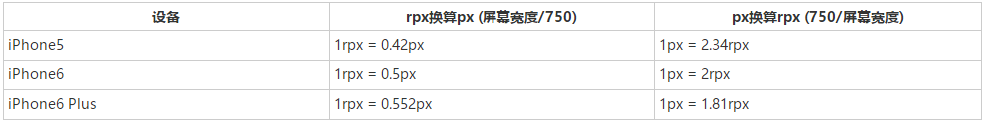
视图层——WXSS
WXSS(WeiXin Style Sheets)是一套样式语言，用于描述WXML的组件样式。
WXSS用来决定WXML的组件应该怎么显示。
1
尺寸单位
rpx（responsive pixel）: 可以根据屏幕宽度进行自适应。规定屏幕宽为750rpx。
2
样式导入
内联样式：框架组件上支持使用style、class属性来控制组件的样式。
style：静态的样式统一写到class中。style接收动态的样式，运行时进行解析，（静态的样式写进style中影响渲染速度）。
class：用于指定样式规则，其属性值是样式规则中类选择器名(样式类名)的集合。
选择器
全局样式与局部样式
定义在app.wxss中的样式为全局样式，作用于每一个页面。
在page的wxss文件中定义的样式为局部样式，只作用在对应的页面，并会覆盖app.wxss中相同的选择器。

Slide 19
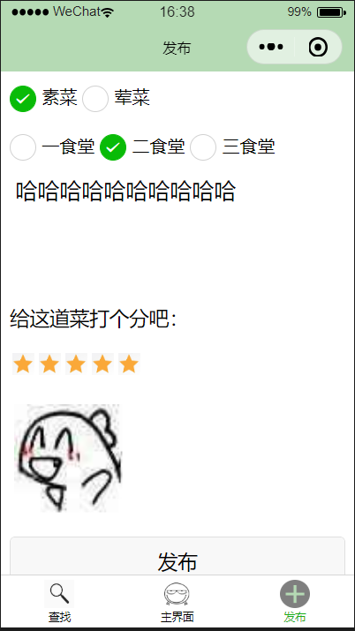
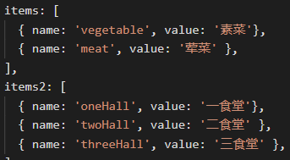

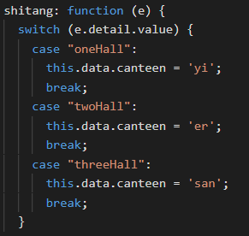
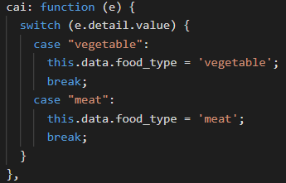
具体功能实现
设置标签，标签对应后台的两个变量
插入
图片
根据点击事件对变量进行赋值
插入
图片
插入
图片

Slide 20
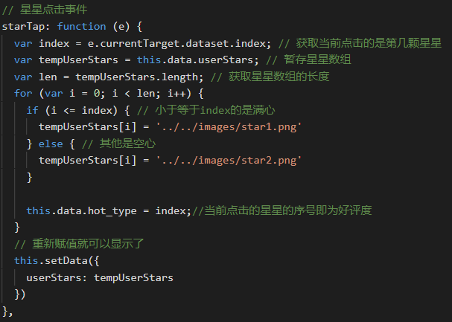
具体功能实现
给这道菜打个分叭
插入
图片
插入
图片
插入
图片

Slide 21
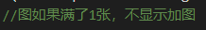
具体功能实现
文字输入：
若发布内容小于五个字会提示
超过最大字数会提示
添加图片：
插入
图片
发布按钮事件：
若文字输入和图片添加都正确，则出现“发布正确”
插入
图片
插入
图片

Slide 22
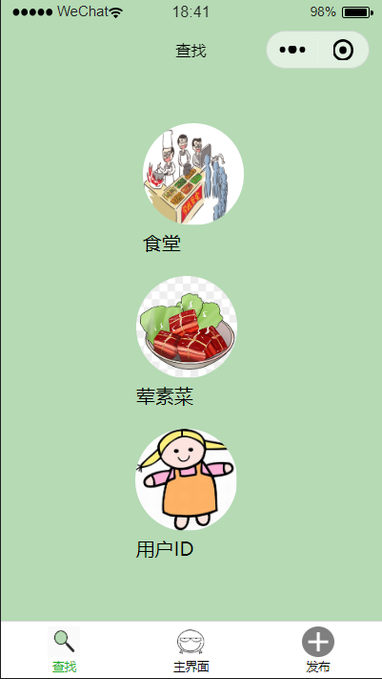
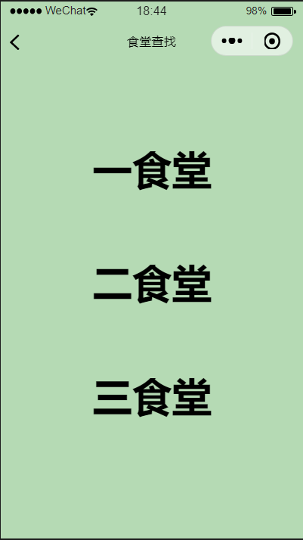
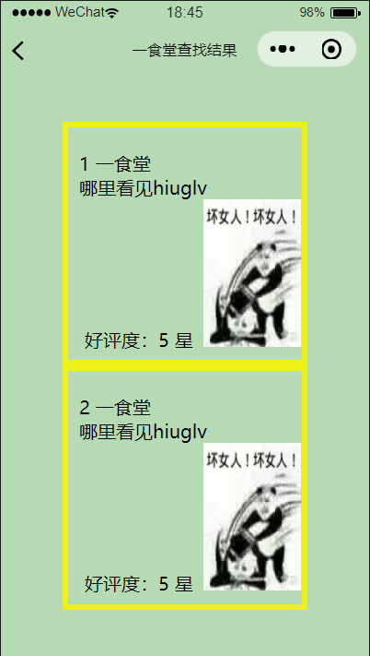
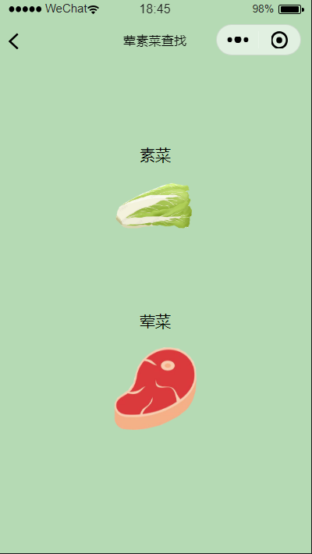
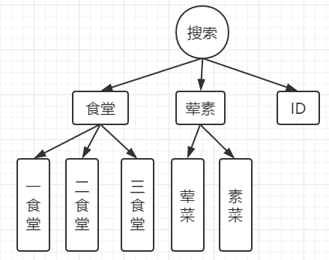
具体功能实现
插入
图片
插入
图片
按照如图界面点击相应图标，则会出现想要的分类搜索结果。
插入
图片
多条动态按照时间先后顺序进行显示，采用了栈结构实现。
分类的功能采用了树和链表结合结构。

Slide 23
总结与思考
PART 04
Contents

Slide 24
遇到的问题及总结
云服务器：
我们开通了云服务，本来是打算将数据上传到云服务器，但是由于时间问题，最终放弃了这个想法。
插入
图片
按照用户ID进行搜索：
微信小程序登录的时候微信会自动获取用户的信息，但是这个也得用到云服务。
总结
这个项目初步达到了我们预期的效果，能基本实现我们的预期功能，具有一定的实用意义。虽然结果并不是十分漂亮但是小组成员齐心协力、攻克种种困难完成项目的过程值得纪念，从中也学到了很多东西，了解并实践了微信小程序开发的过程，认识了一门新的语言。
插入
图片
插入
图片

Slide 25
感谢聆听
迎接变化
勇于创新
汇报人：熊天晨 许晋达 于澜浚
2019年12月27日

